Slide 1
Академик Леонид Витальевич Канторович (1912—1986)
Подготовила
Сухачева Валерия
Студентка 4ИВТ
РГПУ им. А.И.Герцена

Slide 2
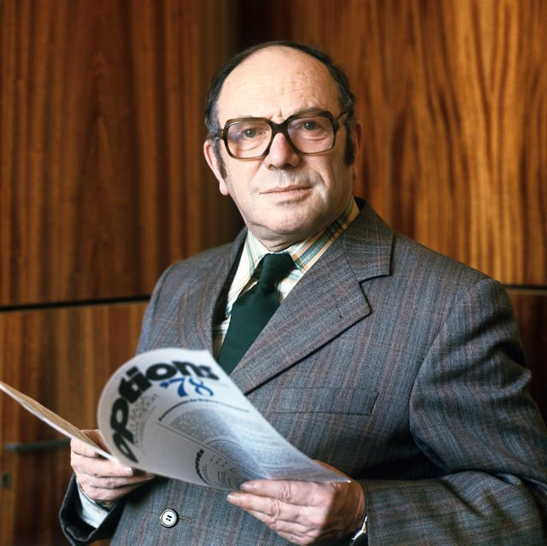
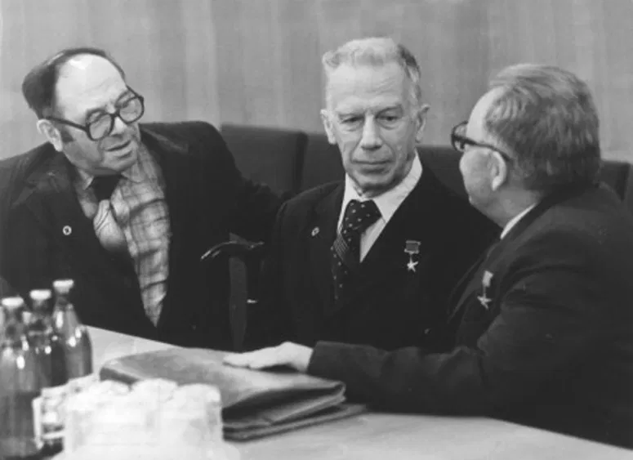
Леонид Витальевич Канторович
— советский математик и экономист, пионер и один из создателей линейного программирования. Лауреат Нобелевской премии по экономике 1975 года «за вклад в теорию оптимального распределения ресурсов».
Notes:
Академик Леонид Витальевич Канторович (1912—1986) — основоположник линейного программирования, единственный советский лауреат Нобелевской премии в области экономики*. Он создал математические и вычислительные методы в экономике, назвав их “экономическая кибернетика”, и впервые установил взаимную зависимость оптимальных систем цен и оптимальных производственных и управленческих решений.

Slide 3
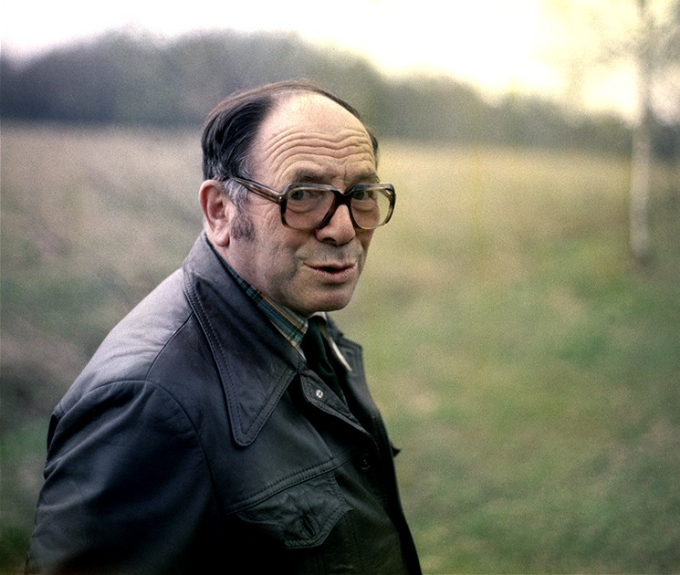
Достижения:
В 1935 г. без защиты диссертаций ему было присвоено звание доктора физико-математических наук, он был избран членом АН СССР
Нобелевская премия за разработку методологии линейного программирования
Наиболее известные работы:
«Математические методы организации и планирования производства»
«Расчет рационального рас­кроя промышленных материалов»
«Экономический расчет наилучшего использования ресурсов»
«Оптимальные реше­ния в экономике»
Notes:
Канторович развивал взгляды П. Л. Чебышева на математику как единую дисциплину с особой ролью в развитии науки, техники, производства и экономики.
Заслуга Канторовича состоит в том, что он предложил математический метод поиска оптимального варианта распределения ресурсов. Решая конкретную задачу достижения наибольшей производительности при загрузке оборудования предприятия, производящего фанеру, ученый разработал метод, получивший название метода линейного программирования. Тем самым был открыт новый раздел в математике, получивший распространение в экономической практике, способствовавший развитию и использованию электронно-вычислительной техники.
В 1939 году Леонид Канторович опубликовал работу «Математические методы организации и планирования производства», в которой сформулировал новый класс экстремальных задач с ограничениями и разработал эффективный метод их решения, таким образом были заложены основы линейного программирования.
Изучение подобных задач привело к созданию новой научной дисциплины линейного программирования и открыло новый этап в развитии экономико-математических методов.

Slide 4
«Оптимальный распил фанеры или план по сдаче металлолома»
1938 г. – Леониду Витальевич поставлена задача: разработать метод, который мог бы оптимизировать производительность оборудования и процесс распределения и использования ресурсов.
Фактически из этой задачи о раскрое фанеры и из решения ее выросла та математическая теория, за которую ему через 36 лет вручили Нобелевскую премию.
Notes:
Для решения задачи на оптимум Канторович использовал метод последовательных приближений, последовательного составления вариантов с выбором наилучшего в соответствии с условиями задачи. Линейное программирование – это программное распределение ограниченных ресурсов наилучшим способом в соответствии с поставленными целями. Линейное программирование изучают десятки тысяч людей во всем мире. Под этим термином скрывается колоссальный раздел науки, посвященный линейным оптимизационным моделям.

Slide 5
1939 г. – «Математические методы организации и планирования производства»
В работе сформулирован новый класс экстремальных задач с ограничениями и разработан эффективный метод их решения, таким образом были заложены основы линейного программирования.
Изучение подобных задач привело к созданию новой научной дисциплины линейного программирования и открыло новый этап в развитии экономико-математических методов.
Notes:
Обобщив «фанерный» опыт, в 1939 г. Канторович опубликовал работу «Математические методы организации и планирования производства». В ней впервые в истории были сформулированы принципы планирования и построения производственного процесса на основе математических моделей. Автор показал, что все экономические проблемы распределения могут рассматриваться как проблемы максимизации при многочисленных ограничителях и могут быть решены с помощью линейного программирования. В результате предприятие минимизировало расходы и добивалось максимальной экономической эффективности.

Slide 6
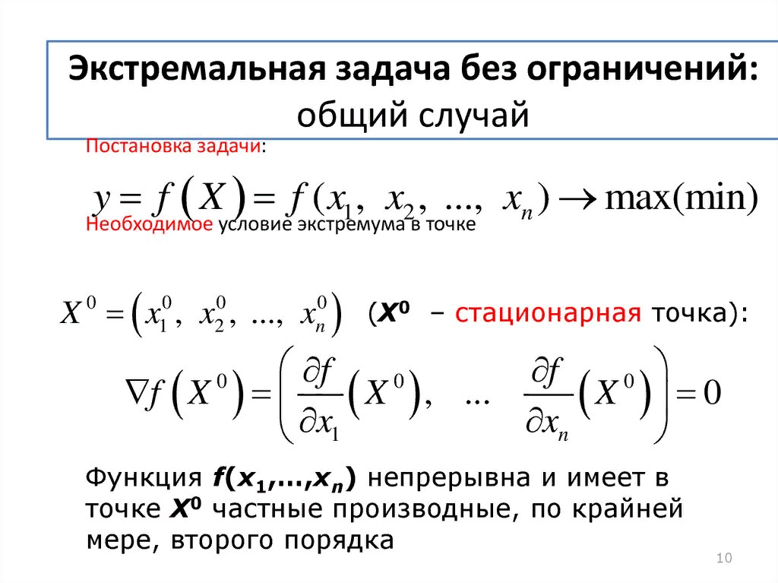
Notes:
Сам термин «линейное программирование» был предложен в 1951 году американским экономистом Т. Купмансом. За разработку метода линейного программирования или, как сказано в дипломе Шведской академии наук, за «вклад в теорию оптимального распределения ресурсов Л.В.Канторович был удостоен Нобелевской премии по экономике (1975). Премия была присуждена ему совместно с американским экономистом Тьяллингом Чарльзом Купмансом, который несколько позже, независимо от Канторовича, предложил сходную методологию.
Для любой задачи линейного программирования существует сопряженная ей, или двойственная задача. Если прямая задача заключается в минимизации целевой функции, то двойственная - в максимизации. Двойственные оценки дают принципиальную возможность соизмерять не только ценовые, затратные показатели, но и полезности. При этом двойственные, взаимосвязанные оценки соответствуют конкретным условиям. Если изменяются условия, меняются оценки. В известной мере поиск оптимума - это определение общественно необходимых затрат, учитывающих, с одной стороны, трудовые, стоимостные затраты, а с другой-общественные потребности, полезности продукта для потребителей.

Slide 7
Спасибо за внимание
«Жизнь подкидывает множество разнообразных проектов, которые растянуты во времени, когда нужно дисконтирование, сопоставление доходов и расходов разных периодов, когда нужно учитывать связи разных производств. И все эти вопросы, оказывается, можно четко решить» при наличии соответствующего инструментария, в данном случае — линейного программирования.

